Slide 1
Сталинградская битва 17.07.1942-02.02.1943
Поклон земле, суровой и прекрасной !

Slide 3
Двести дней и ночей ада,
Двести дней и ночей Сталинграда,
Двести дней и ночей смертей,
Мужчин, женщин, стариков и детей!
Двести дней и ночей крови,
Нет их страшней и суровей,
Двести дней и ночей подвига беспримерного,
Двести дней и ночей напряженья неимоверного,
Двести дней и ночей воинской славы,
Мамаев курган и в огне переправы,
Двести дней и ночей сил на пределе,
В вихре огненной свинцовой метели,
Двести дней и ночей битвы великой
С фашистской нечистью звероликой.
Двести дней и ночей руин Сталинграда,
И победа славная – за подвиг награда,
Двести дней и ночей моего великого народа,
Сталинград. 2 февраля сорок второго года

Slide 11
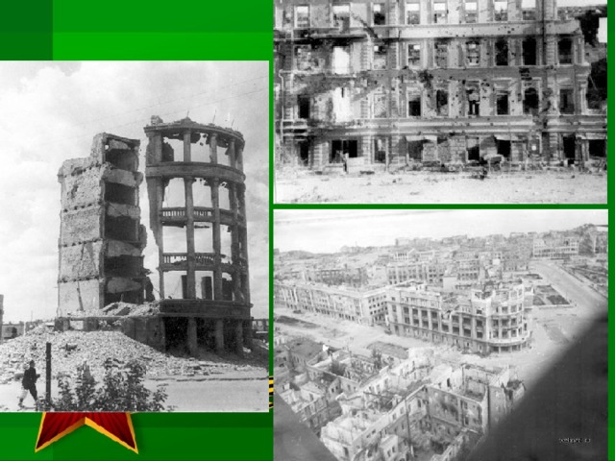

Slide 12
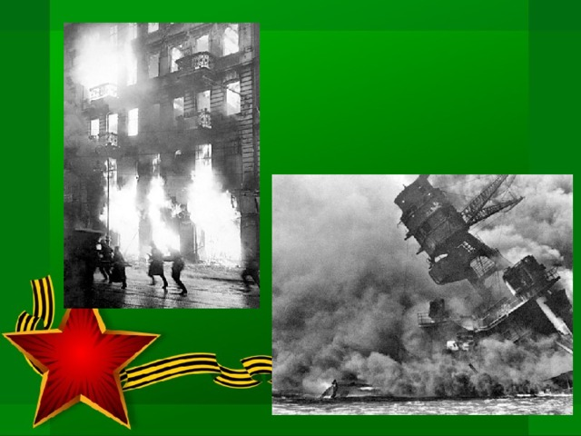

Slide 13
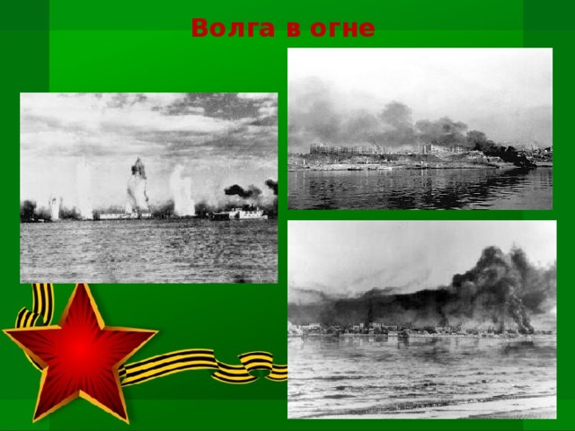

Slide 18
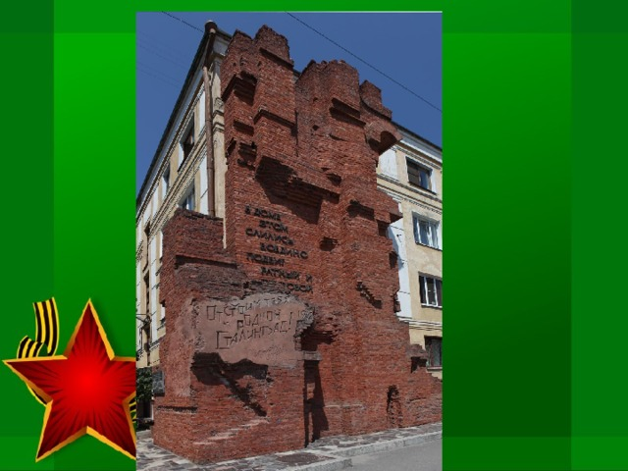
ДОМ ПАВЛОВА

Slide 44
